Slide 2
Notes:
Saludos, bienvenidos

Slide 3
La Biblia: En el Principio
Lección 2 –
Génesis 1:26-2:25

Slide 4
Oremos
Oh Dios, ¡qué maravillosamente me has hecho! Gracias por darme la vida y las oportunidades para servirte. Ayúdame a cuidar mi vida y la de las otras personas, sabiendo que tú les diste la vida. En el nombre de Jesús, Amén.

Slide 5
Mostremos Respeto…
Llegando preparados
Siendo puntuales
A los profesores que nos sirven
A los compañeros en clase
En el grupo de WhatsApp

Slide 6
Pregunta del día (10 minutos)

Slide 7
“¿Por qué puso Dios ese árbol con el fruto prohibido en el Edén? Si Adán y Eva no podían comer de su fruto, ¿para qué ponerlo allí?” Dejemos que el texto hable por sí mismo.
Notes:
¿Fue tan sólo para poner a prueba a Adán, para ver lo que haría cuando se enfrentara con la tentación? Ésta no puede ser una explicación satisfactoria. Todo el capítulo 2 de Génesis habla de lo que hizo Dios para procurar la felicidad de sus hijos, y este árbol no era la excepción.
Dios no creó a los humanos para que fueran marionetas o máquinas a quienes pudiera manejar tirando de cuerdas o presionando algún botón. Al poner el árbol del conocimiento del bien y del mal en el huerto, el Señor les estaba dando a sus criaturas la oportunidad para que le obedecieran voluntariamente.
iii. Al hacer esto, Dios comprendía el riesgo que existía de que Adán decidiera no obedecer. Cuando Adán salió de la mano de su Creador, estaba en un estado de inocencia creada. Al darle el mandato de no comer, Dios le estaba dando la oportunidad de pasar de la inocencia creada a la santidad consciente. Dios quería que su criatura preferida fuera santa por elección.
Martín Lutero utilizó una ilustración que explica el propósito de Dios: “Este árbol del conocimiento del bien y del mal fue la iglesia de Adán, su altar, su púlpito. Aquí debía rendir la obediencia que debía a su Creador, dar reconocimiento a su palabra y a su voluntad, darle gracias, y pedir ayuda contra la tentación”. Este árbol en medio del huerto fue el lugar para que Adán adorara a Dios. Ahí se le recordaba la bondad divina; ahí le podía dar gracias por su misericordia, respondiendo a Dios con obediencia gozosa.
v. El Creador le había dado a Adán libre albedrío, la libertad innata para hacer o no hacer lo que le agrada a Dios, y ahora quería que Adán ejerciera esta libertad.

Slide 8
Los 4 C
CAPTAR
CONTAR
CONSIDERAR
CONSOLIDAR
Notes:
Introducir los 4 C
CAPTAR- La introducción Captar la atención de la gente con una historia, una pregunta para platicar, un video, una imagen, algo que llame la atención. Algo que se les haga interesante. Algo que nos haga pensar en el tema de la historia. Jesús hacía lo mismo con parábolas, con los dichos y modismos del pueblo, con milagros, con las noticias del día… Llamar la atención. Es el gancho. El anzuelo para captar la atención, y para que ya vayan pensando en el tema del día. O sea, es una introducción al tema de la historia.
En la siguiente lección se hablará más de cómo ‘CAPTAR’ la atención. Y en la segunda mitad de este curso les vamos a pedir que ustedes desarrollen un plan para contar una historia bíblica. O sea, van a tener que pensar en cómo captar la atención de los que le van a oír.
CONTAR- Contar la historia bíblica
CONSIDERAR- Unas preguntas que nos ayudan en repasar la historia: sus sucesos, los detalles, y el contexto de la historia.
CONSOLIDAR- Con 5 preguntas vemos cómo se nos aplica a nosotros.

Slide 9
Considerar- Génesis 1:26-2:25
Notes:
http://www.freebibleimages.org/illustrations/creation/

Slide 10
Las 7 Preguntas para “Considerar”
¿Quiénes son los personajes de esta historia?
¿Cuáles son los objetos de esta historia?
¿Dónde ocurrió esta historia?
¿Cuándo ocurrió esta historia?
¿Cuál es el problema?
¿Cuáles eventos ocurrieron en esta historia?
¿Se resuelve el problema? ¿Cómo?

Slide 11
CONSIDERAR-Génesis 1:26-2:25
¿Quiénes son los personajes de esta historia?
Notes:
Dios, el Señor: Jehová es entonces el nombre especial del Dios del pacto de Israel. Éste es el nombre salvador de Dios en el Antiguo Testamento, el cual enfatiza especialmente dos de sus cualidades: su absoluta autosuficiencia o independencia, y su absoluta constancia. El Señor es el Dios de amor fiel y gratuito. Aquí Moisés combina el nombre Jehová (Yahveh, o Adonai en hebreo) con Dios (Elohim en hebreo), su nombre Creador. En su trato con Adán y Eva, Dios demostró su misericordia fiel y su poder sobrecogedor.
“Hagamos al hombre a nuestra imagen…” ¿Con quién está hablando Dios para que haya dicho, “Hagamos….” Eso implica que hay un “nosotros.” ¿Sería una plática entre el Padre, Hijo, y Espíritu Santo- la trinidad- un solo dios, tres personas?
El hombre y la mujer: En hebreo, el hombre es “ha adám,” de allí viene el nombre Adán. La mujer es “La Isháh.”

Slide 12
CONSIDERAR-Génesis 1:26-2:25
2. ¿Cuáles son los objetos de esta historia?
Notes:
La vegetación, los cuatro ríos, los dos árboles, los animales

Slide 13
CONSIDERAR-Génesis 1:26-2:25
3. ¿Dónde ocurrió esta historia?
Notes:
En el Jardín de Edén, desde donde salía un río que se dividía en cuatro ríos

Slide 14
CONSIDERAR-Génesis 1:26-2:25
4. ¿Cuándo ocurrió esta historia?
Notes:
El día seis de la creación

Slide 15
CONSIDERAR-Génesis 1:26-2:25
5. ¿Cuál es el problema?
Notes:
En un mundo perfecto, hay algo que no es bueno: El hombre está solo;
Y ¿cómo se va a reproducir la raza humana?

Slide 16
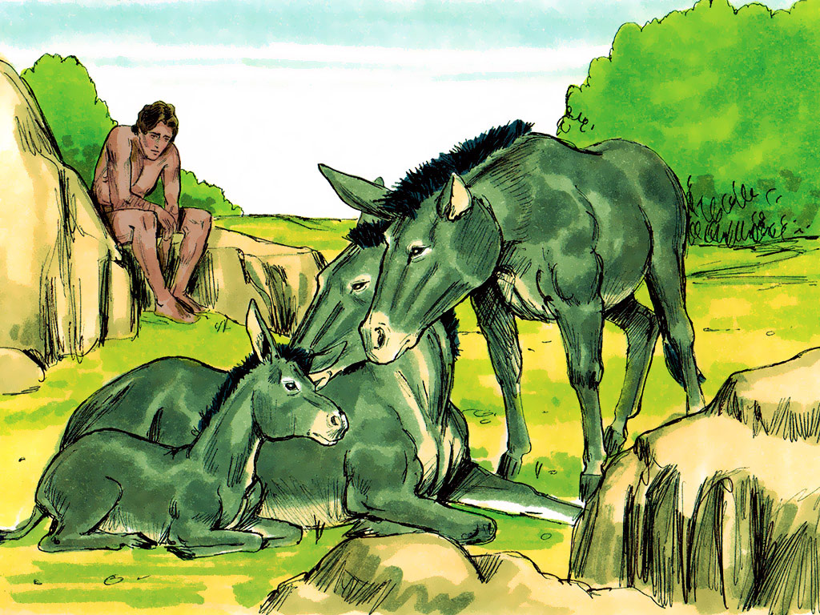
CONSIDERAR-Génesis 1:26-2:25
6. ¿Cuáles eventos ocurrieron en esta historia? Contemos la historia juntos.
Notes:
Deje que cuenten la historia. Solo hay que guiarlos cuando se desvíen, se confunden, o pasan por alto algo de importancia.

Slide 17
CONSIDERAR-Génesis 1:26-2:25
7. ¿Se resuelve el problema que mencionamos? ¿Cómo?
Notes:
Sí. Dios, en su amor, crea a la mujer de una manera maravillosa. El hombre ya no está solo.

Slide 18
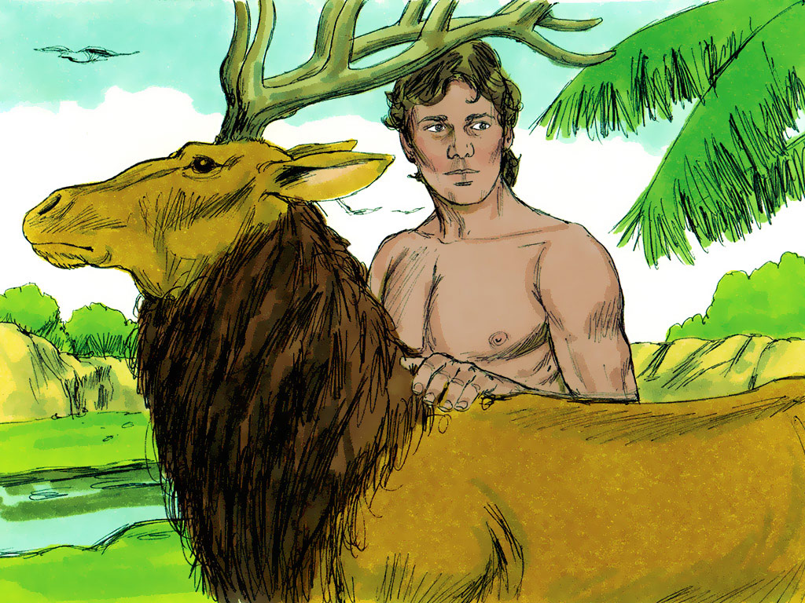
CONSIDERAR – Génesis 1:26-2:25

Slide 19
Las 5 Preguntas para “Consolidar”
¿De qué se trata la historia?
¿Qué pecado me enseña a confesar esta historia?
¿Dónde veo el amor de Dios en esta historia?
¿Qué me enseña Dios a pedir y hacer en esta historia?
¿Cuándo sería una buena situación para compartir esta historia?

Slide 20
CONSOLIDAR - Génesis 1:26-2:25
1. ¿De qué se trata la historia?
Notes:
Cómo Dios creó al primer hombre y la primera mujer y de ese modo el primer matrimonio

Slide 21
CONSOLIDAR - Génesis 1:26-2:25
2. ¿Qué pecado me enseña a confesar esta historia?
Notes:
Despreciamos el matrimonio. Nos quejamos de la pareja. Lo consideramos una carga, y no nos agrada el papel que Dios nos ha dado.
Se nos olvida que fuimos hechos por él y para él.

Slide 22
CONSOLIDAR - Génesis 1:26-2:25
3. ¿Dónde veo el amor de Dios en esta historia?
Notes:
La bella forma en que Dios hizo al hombre y a la mujer: a su imagen y semejanza, es decir en santidad y perfección.
Al crear al hombre, le encargó trabajo, le dio comida, y lo bendijo con una pareja
Dios nos dio la institución del matrimonio para compañerismo y la bendición de hijos.

Slide 23
CONSOLIDAR - Génesis 1:26-2:25
4. ¿Qué me enseña Dios a pedir y hacer por gratitud a él?
Notes:
a. Servirle a Dios gustosamente en el trabajo, en el matrimonio
b. Apreciar la bendición del matrimonio

Slide 24
CONSOLIDAR - Génesis 1:26-2:25
5. ¿Cuándo sería buena situación para compartir este mensaje?
Notes:
Con una pareja que está por casarse,
con una pareja que está batallando: para recordarles el propósito original del matrimonio,
en una conferencia matrimonial

Slide 25
¿Qué es la imagen de Dios?
Notes:
Hace tiempo salió un reportaje diciendo, “Así es la cara verdadera de Dios.” Los participantes de un estudio vieron cientos de caras y seleccionaron qué rostro se parecía más o cómo imaginaban que sería el de Dios. Al combinar todas las caras seleccionadas, los investigadores pudieron armar una nueva "cara de Dios" compuesta por lo que refleja el imaginario de los participantes de la muestra. (https://www.clarin.com/sociedad/cara-real-dios-estudio_0_B1rZGv6xX.html)
La imagen de Dios no puede describir su semblanza física, ya que Dios es espíritu. El Nuevo Testamento describe la imagen divina como un conocimiento especial, saber que de Dios provienen todas las bendiciones (Colosenses 3:10); describe la imagen divina como santidad, la ausencia de pecado (Efesios 4:24).
https://www.flickr.com/photos/aeortiz/384700636

Slide 26
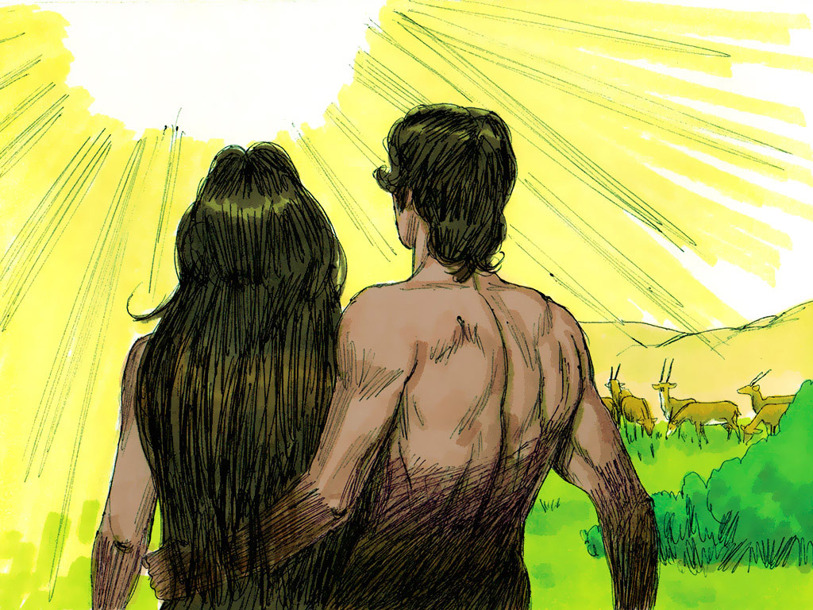
Notes:
Puede ser útil describir el efecto que tuvo la imagen divina en la personalidad de Adán y Eva sobre su intelecto, emociones, y voluntad. A diferencia de la torpeza mental y la ignorancia con que nacemos, Adán y Eva, comprendían perfectamente con su intelecto lo que Dios quería que supieran. Mientras poseyeron la imagen de Dios, sus emociones estuvieron en armonía con las de Dios; encontraban en su Creador la máxima felicidad. Y, a diferencia de la rebeldía con que nacemos, la voluntad de ellos estaba en completa armonía con la voluntad divina. Cada impulso y deseo de ellos concordaba con la buena voluntad del Señor. Creados a la imagen de Dios, fueron espiritualmente réplicas humanas de Dios.
Sabemos que esta bella relación se destruyó cuando Adán y Eva dudaron del amor divino. Desobedecieron el mandato de Dios y arrastrando a toda la humanidad en su caída. Todos sus descendientes, con una sola excepción, vinieron al mundo con una imagen pecaminosa: una mente ignorante del buen plan que Dios tiene para ellos, emociones que se gozan en cosas que desagradan a Dios, y una voluntad que se rebela contra la buena y misericordiosa voluntad de Dios.

Slide 27
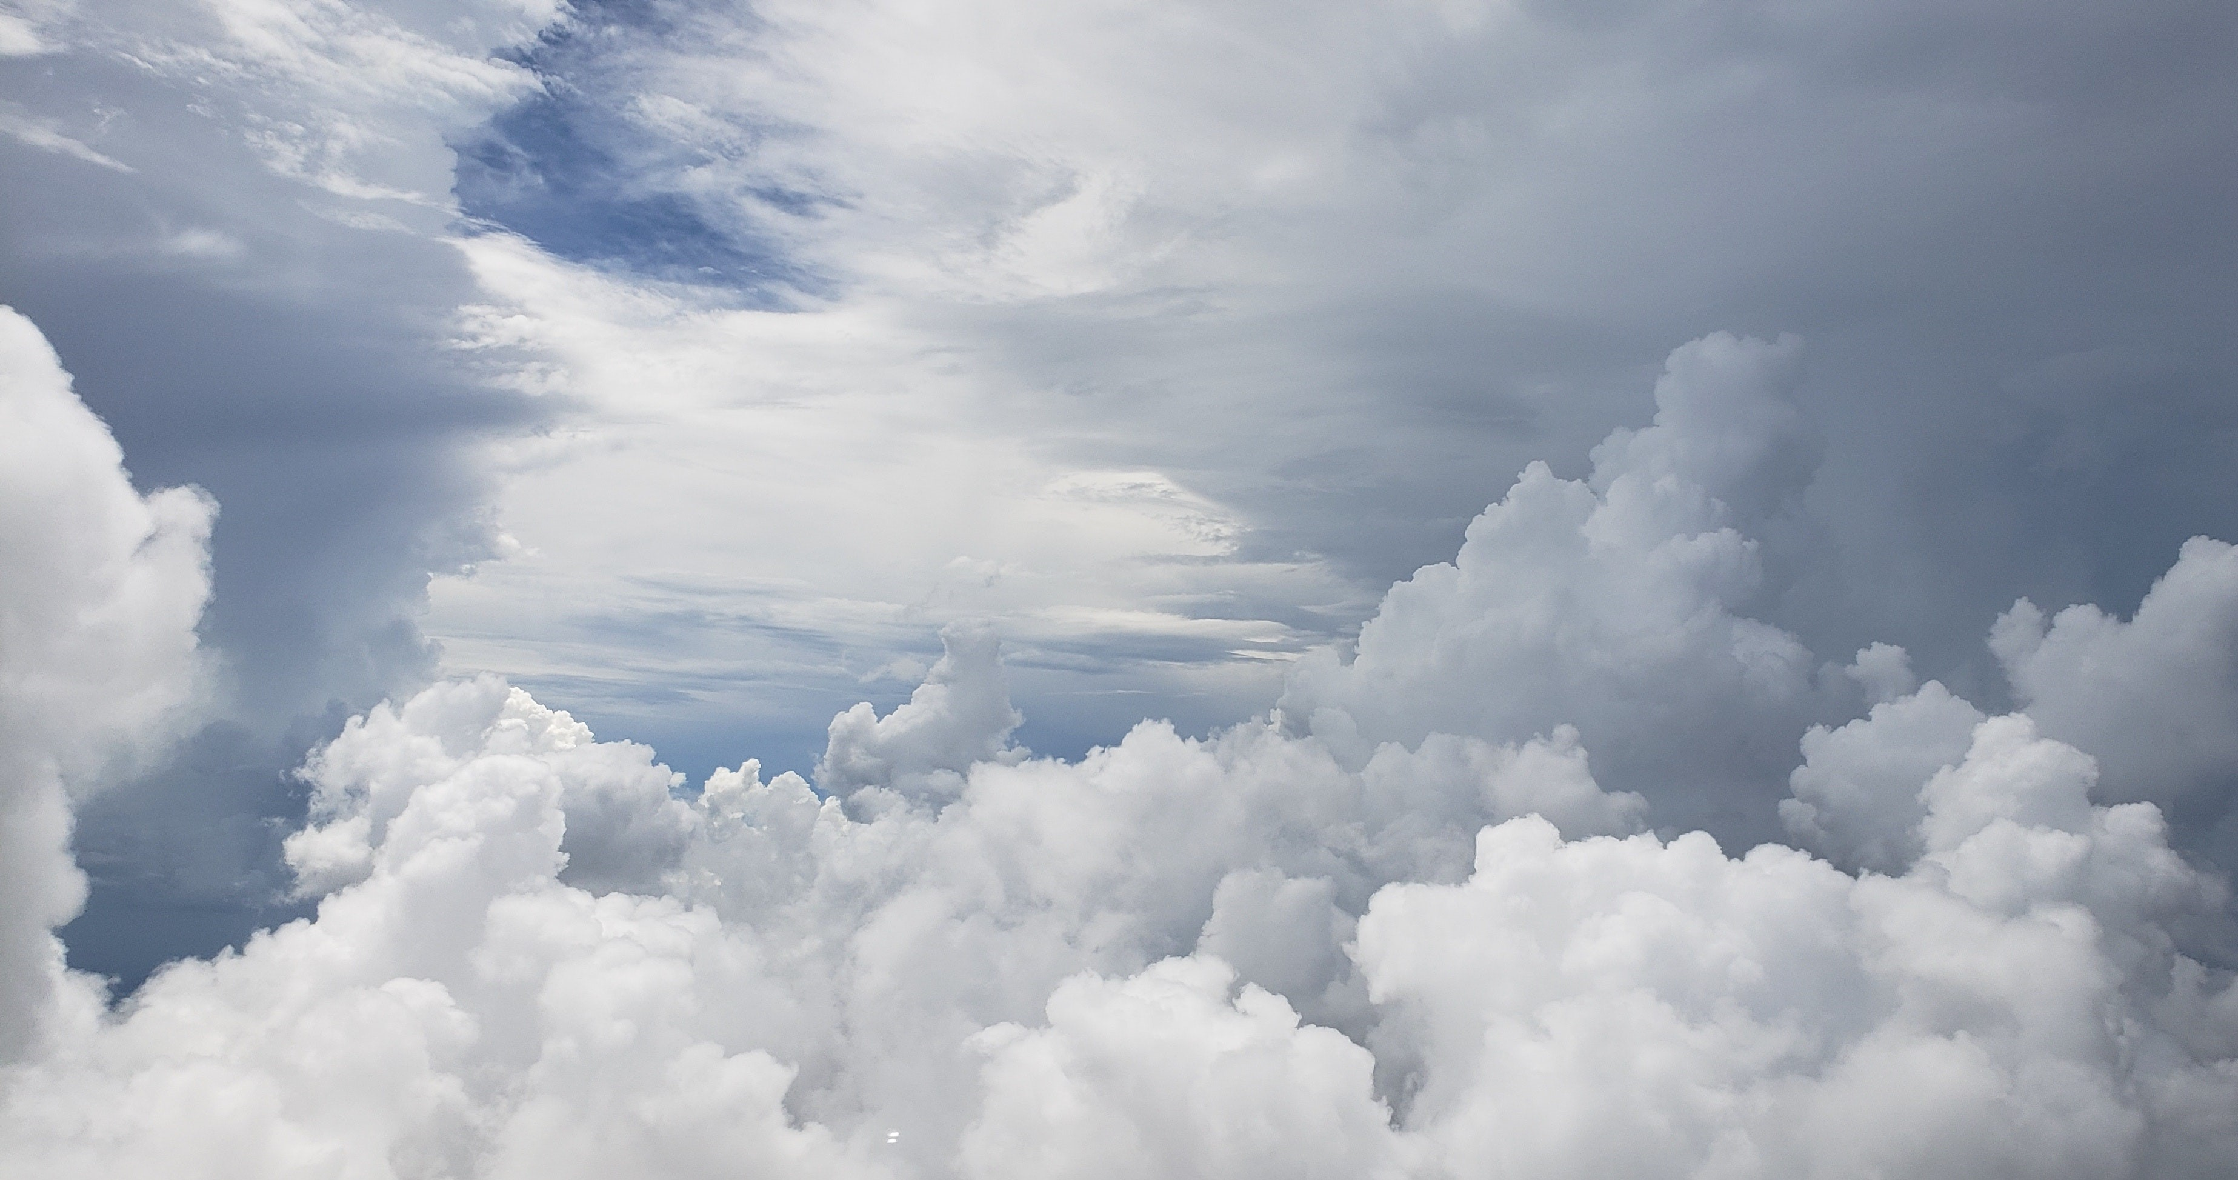
Amados, ahora somos hijos de Dios, y aún no se ha manifestado lo que hemos de ser. Pero sabemos que, cuando él se manifieste, seremos semejantes a él porque lo veremos tal como él es. (1 Juan 3:2 RVC)
Notes:
Sin embargo, el Nuevo Testamento nos trae las maravillosas noticias de que mediante la fe en Cristo se crea nuevamente, aunque en forma parcial, la imagen de Dios en el pecador, restaurándose la preciosa relación que Adán y Eva una vez tuvieron con Dios.
Mientras vivimos en el mundo pecador, la imagen de Dios sólo se restaura parcialmente en nosotros mediante la fe. Esta nueva naturaleza que el Espíritu Santo crea en nosotros debe coexistir con la imagen pecaminosa que recibimos de nuestros padres. Sin embargo, Juan nos asegura: “Cuando él (Cristo) se manifieste, seremos semejantes a él, porque le veremos tal como él es” (1 Juan 3:2). Cuando el creyente entre a la vida eterna ahora mismo y en el cielo, la imagen de Dios le será restaurada totalmente.
https://www.pexels.com/photo/clouds-flying-heaven-sky-1334223/

Slide 28
¿Adán y Esteban? ¿Adriana y Eva?
Notes:
¿Por qué creen que Dios hizo Adán y Eva, y NO hizo ni “Adán y Esteban” ni “Adriana y Eva”?
“Varón y hembra los hizo.”
En el siguiente versículo, ¿cómo describe Pablo la relación homosexual y lesbiana?
Romanos 1:26-27 ²⁶ Por esto Dios los entregó a pasiones vergonzosas. Hasta sus mujeres cambiaron las relaciones naturales por las que van en contra de la naturaleza. ²⁷ De la misma manera, los hombres dejaron las relaciones naturales con las mujeres y se encendieron en su lascivia unos con otros. Cometieron hechos vergonzosos hombres con hombres, y recibieron en sí mismos la retribución que merecía su perversión. (RVC)
https://pixabay.com/es/vectors/mujeres-mismo-sexo-pareja-s%C3%ADmbolo-311422/
https://pixabay.com/es/illustrations/gay-amor-gay-hombres-gay-pareja-gay-898096/

Slide 29
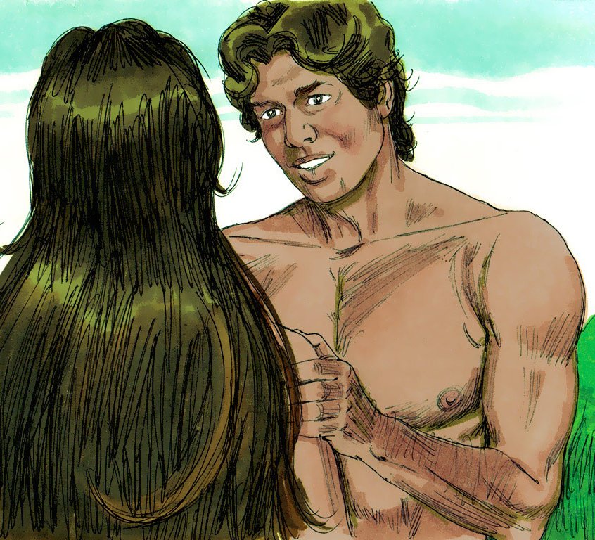
Por eso el hombre dejará a su padre y a su madre, y se unirá a su mujer, y serán un solo ser.
Génesis 2:24 RVC

Slide 30
¿Cuál es el papel de mujer en el matrimonio?
¿Cuál es el del hombre?
Notes:
Ella es la ayuda, la que apoya al hombre. Él es el líder, cabeza de la familia, el responsable. Ninguno es inferior ni superior. Ninguno es menos ni más importante. Solo tienen distintos papeles.
La mujer peca al querer mandar o dominar al hombre, o faltarle el respeto.
El hombre peca al ser pasivo y no liderar su familia, o cuando es agresivo y áspero con su esposa, o le falta el amor a su esposa.
En Efesios 5:21-33 vemos que el amor y el respeto dentro de un matrimonio es una sombra de la relación entre Cristo y su iglesia.

Slide 31
La Tarea
Ver el video para la lección 3
Leer Génesis 3:1-24
Notes:
https://pxhere.com/en/photo/847459

Slide 32
La Oración
Notes:
https://pxhere.com/en/photo/655321

